Slide 1
この講義について
慶應義塾大学理工学部物理情報工学科
渡辺
2026年3月9日 計算物理春の学校2026「計算物理屋のためのGit/GitHub入門」

Slide 2
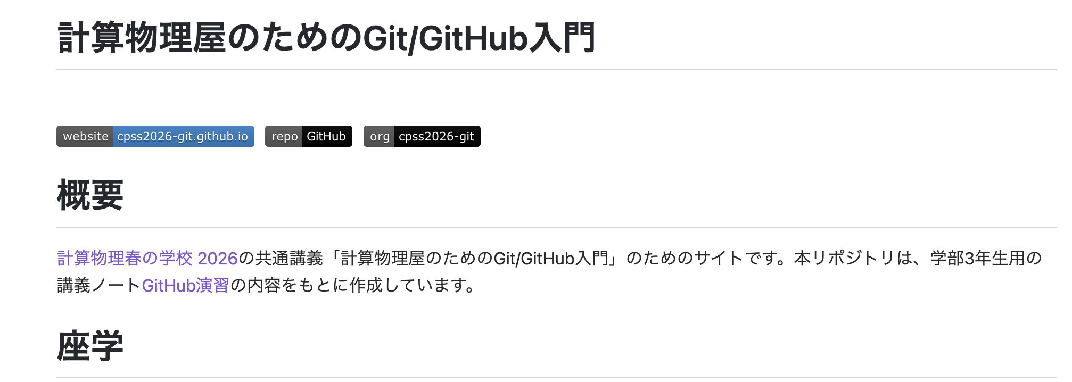
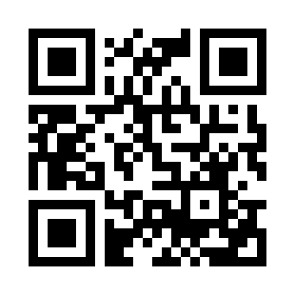
講義ノートやスライド
講義ノートやスライドは全て以下のURLにあります
https://cpss2026-git.github.io/
←スマホでも閲覧できます

Slide 3
講義内容
Gitの基本
ブランチ操作とリモート操作
Gitの中身
Gitの基本操作
Gitの応用操作
GitHubの基本操作
GitHubによるウェブアプリケーションのデプロイ
機械学習とウェブへのデプロイ
座学2回
演習3回
灰色の単元は時間があれば触れます

Slide 4
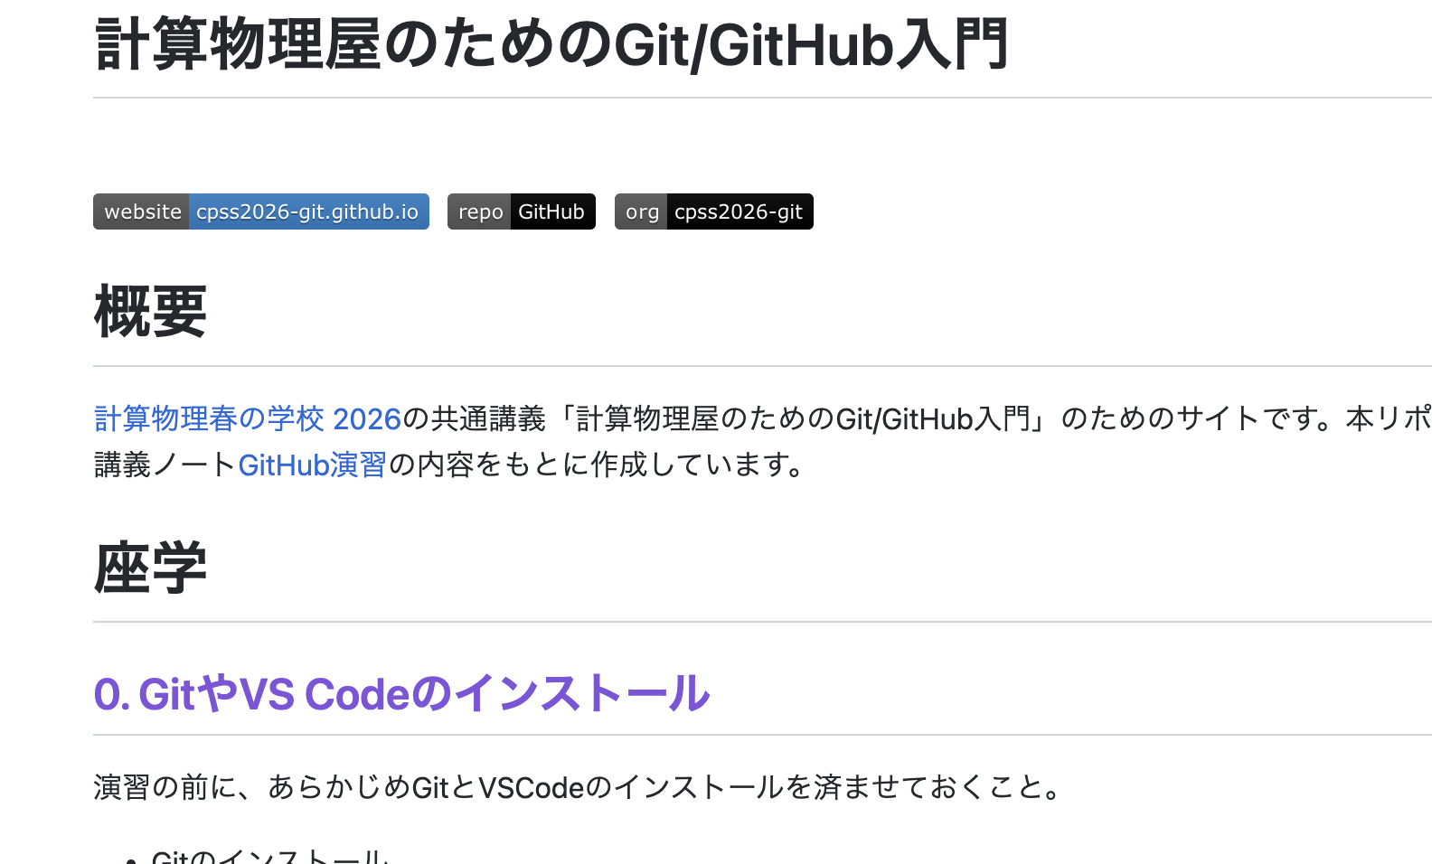
GitとVS Codeのセットアップ
演習ではGitとVS Codeを使うので、まだインストールしていない人は
座学中にインストールしておく

Slide 5
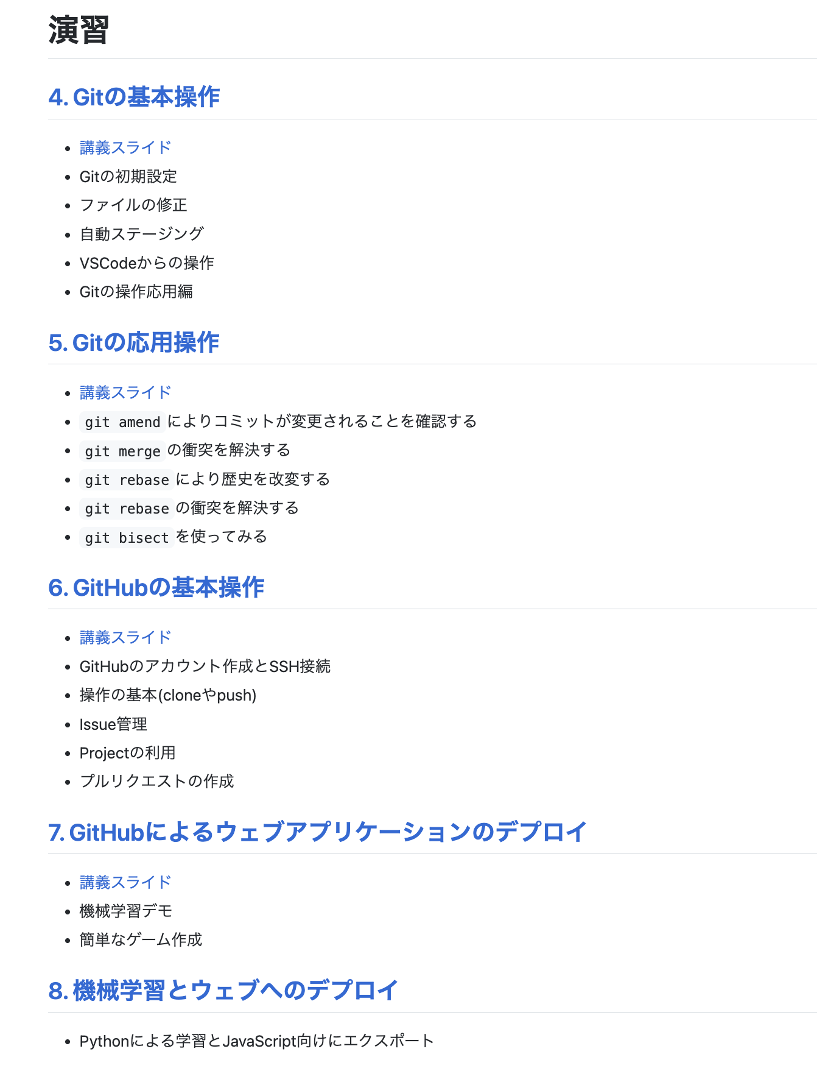

TA募集！
既にGitに慣れている人は、座学中に演習を実施しておいて、演習でTAになってください

